Slide 1
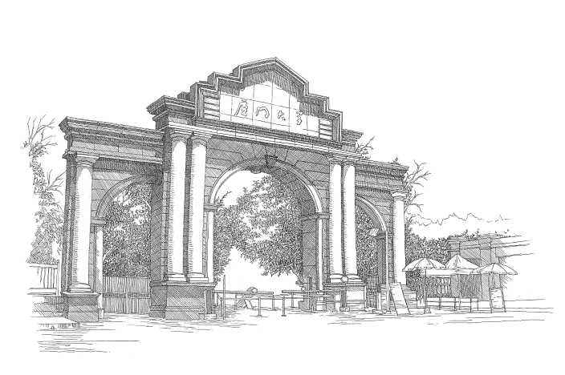
习题课五
批处理、流水、多机作业调度

Slide 2
目录
一、题目汇总
二、多机调度问题

Slide 3
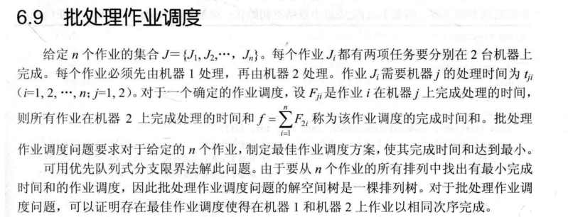
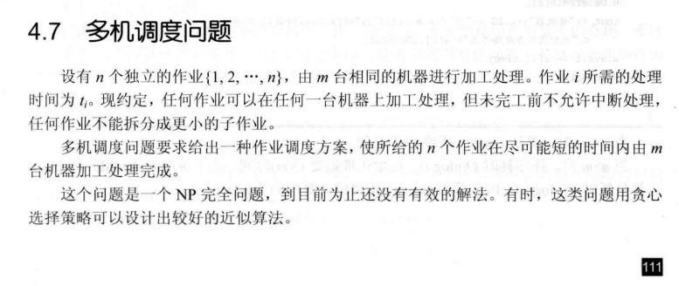
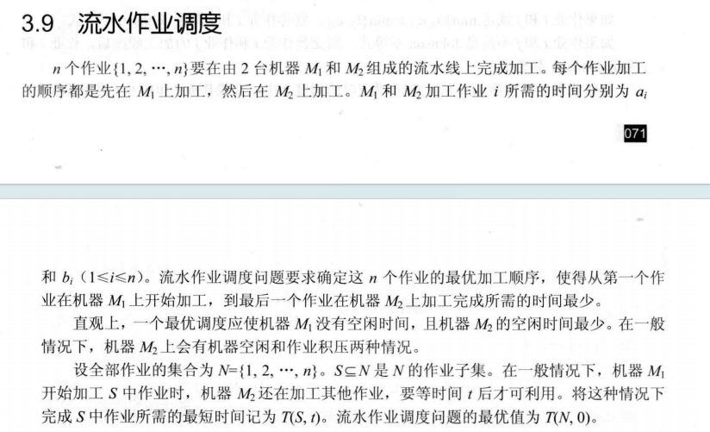
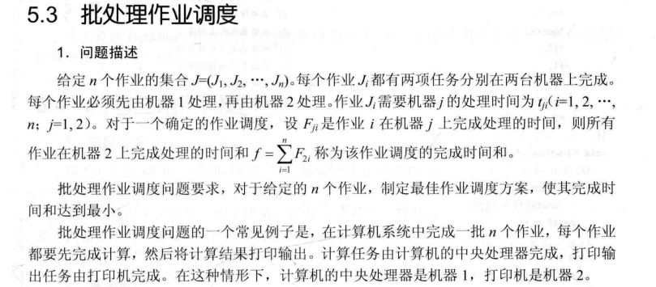






题目汇总

Slide 4
目录
一、题目汇总
二、多机调度问题

Slide 5
多机调度问题
tasks = [1, 2, 3, 4, 5, 6, 7, 8]
n = len(tasks)
m = 3 # machine
groups = [[] for _ in range(m)]
groups_sum = [0] * m
ans = 1e12
ans_case = None
def dfs(i: int):
global ans, ans_case
if i == n:
if max(groups_sum) < ans:
ans_case = copy.deepcopy(groups)
ans = max(groups_sum)
return
for j in range(m):
t = tasks[i]
groups[j].append(t)
groups_sum[j] += t
dfs(i + 1)
groups[j].pop()
groups_sum[j] -= t
return
dfs(0)
print(ans_case, ans)
就是把m个数字分成n组，最大的那一组的和要最小。
暴力：回溯，每次枚举一个任务放到第几个机器上面
对于稍大一些的数据，会超时。
tasks = [1, 2, 3, 4, 5, 6, 7, 8, 12, 23, 34, 45]
n = len(tasks)
m = 4# machine

Slide 6
多机调度问题
就是把m个数字分成n组，最大的那一组的和要最小。
def dfs(i: int):
globalans, ans_case
if i == n:
ifmax(groups_sum) < ans:
ans_case = copy.deepcopy(groups)
ans = max(groups_sum)
return
for j in range(m):
t = tasks[i]
groups[j].append(t)
groups_sum[j] += t
ifgroups_sum[j] < ans: # 剪枝1
dfs(i + 1)
groups[j].pop()
groups_sum[j] -= t
return
dfs(0)
暴力：回溯，每次枚举一个任务放到第几个机器上面
一条路径就是一个可行解。
剪枝操作2：对于已经大于当前，最优答案的，剪去。

Slide 7
多机调度问题
就是把m个数字分成n组，最大的那一组的和要最小。
def dfs(i: int):
globalans, ans_case
if i == n:
ifmax(groups_sum) < ans:
ans_case = copy.deepcopy(groups)
ans = max(groups_sum)
return
for j in range(m):
t = tasks[i]
if j >= 1 and groups_sum[j - 1] == groups_sum[j]: # 剪枝2
continue
groups[j].append(t)
groups_sum[j] += t
ifgroups_sum[j] < ans: # 剪枝1
dfs(i + 1)
groups[j].pop()
groups_sum[j] -= t
return
dfs(0)
暴力：回溯，每次枚举一个任务放到第几个机器上面
剪枝操作2：自反等价，计算结果完全一样，剪去。

Slide 8
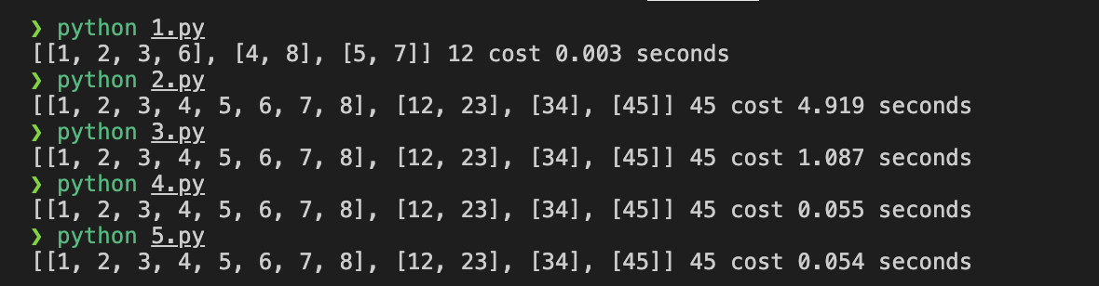
多机调度问题
1.py 小数据量，纯回溯
2.py 大数据量，纯回溯
3.py 大数据量，加入剪枝1
4.py 大数据量，加入剪枝1和剪枝2
5.py 大数据量，排序以加速命中剪枝

Slide 9
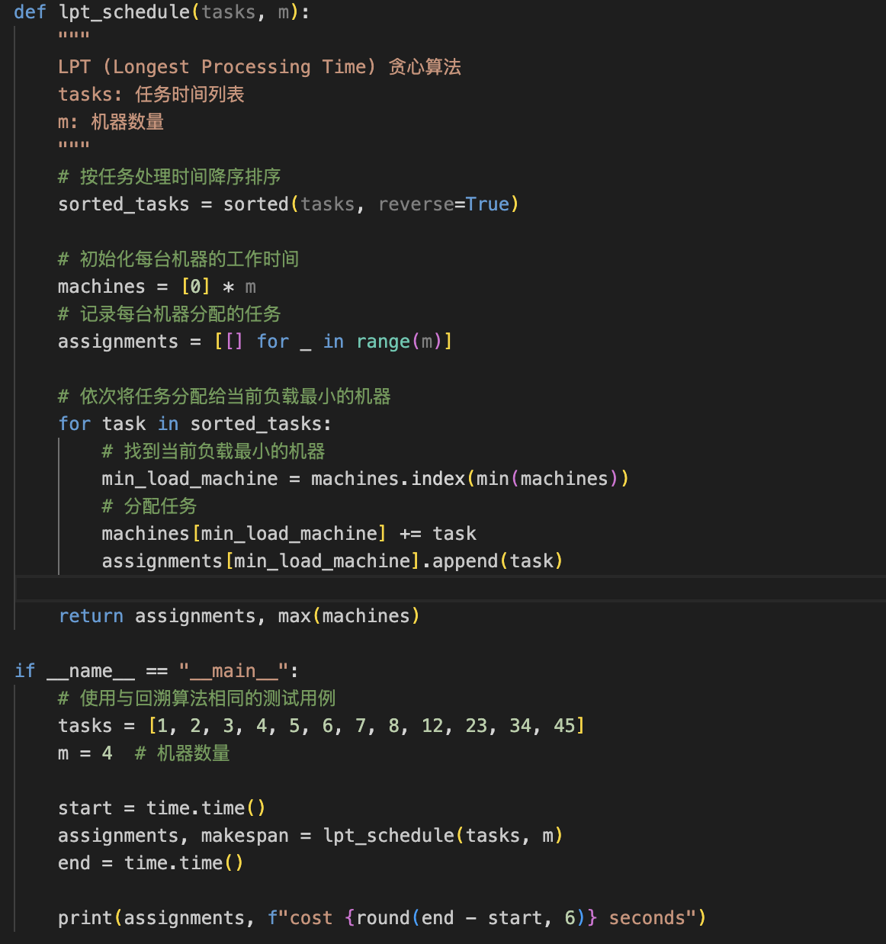
多机调度问题
前面的算法都是回溯，剪枝完之后时间复杂度仍然很高，在不追求精确解而需要快速得到近似解的条件下，可以使用贪心算法。
最常用的贪心策略是"最长处理时间优先"
(LPT, Longest Processing Time)
它具有理论保证的近似比。
对于m台机器，LPT算法的近似比是
(4/3 - 1/(3m))

